Slide 1
COMUNIDADES VIRTUALES
OLGUIN ESPINOSA URIEL 4°a

Slide 2
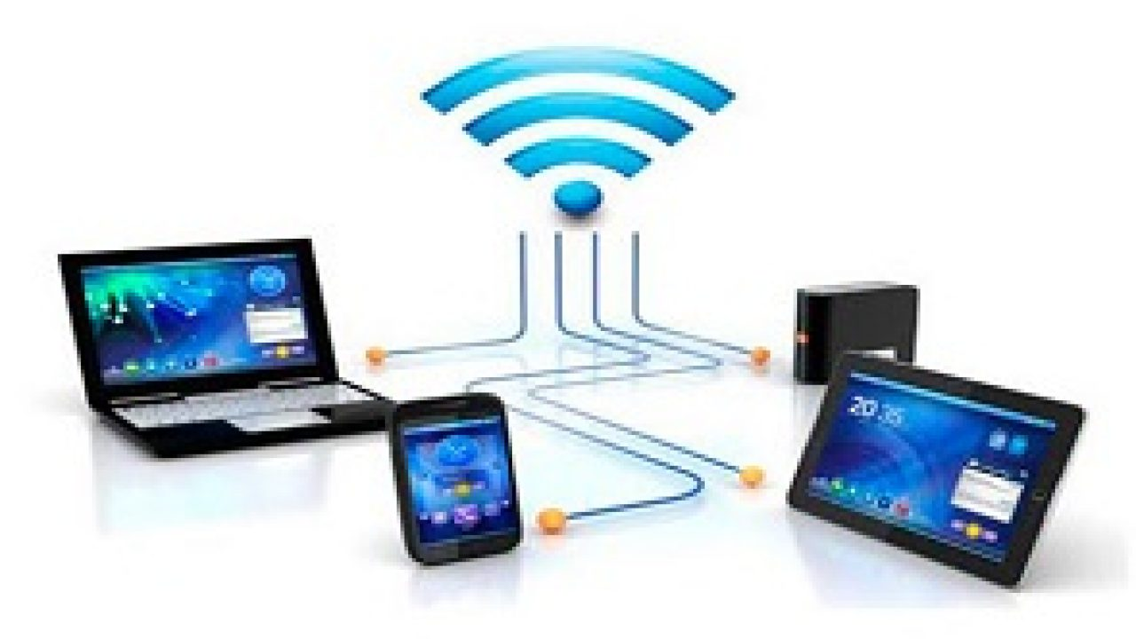
RED INALAMBRICA
Se utiliza para designar la conexión de nodos que se da por medio de ondas electromagnéticas sin necesidad de una red cableada o alámbrica.
VENTAJAS
se elimina el cableado Ethernet y conexiones físicas entre nodos
DESVENTAJAS
para este tipo de red se debe tener una seguridad mucho más exigente y robusta para evitar a los intrusos.

Slide 3
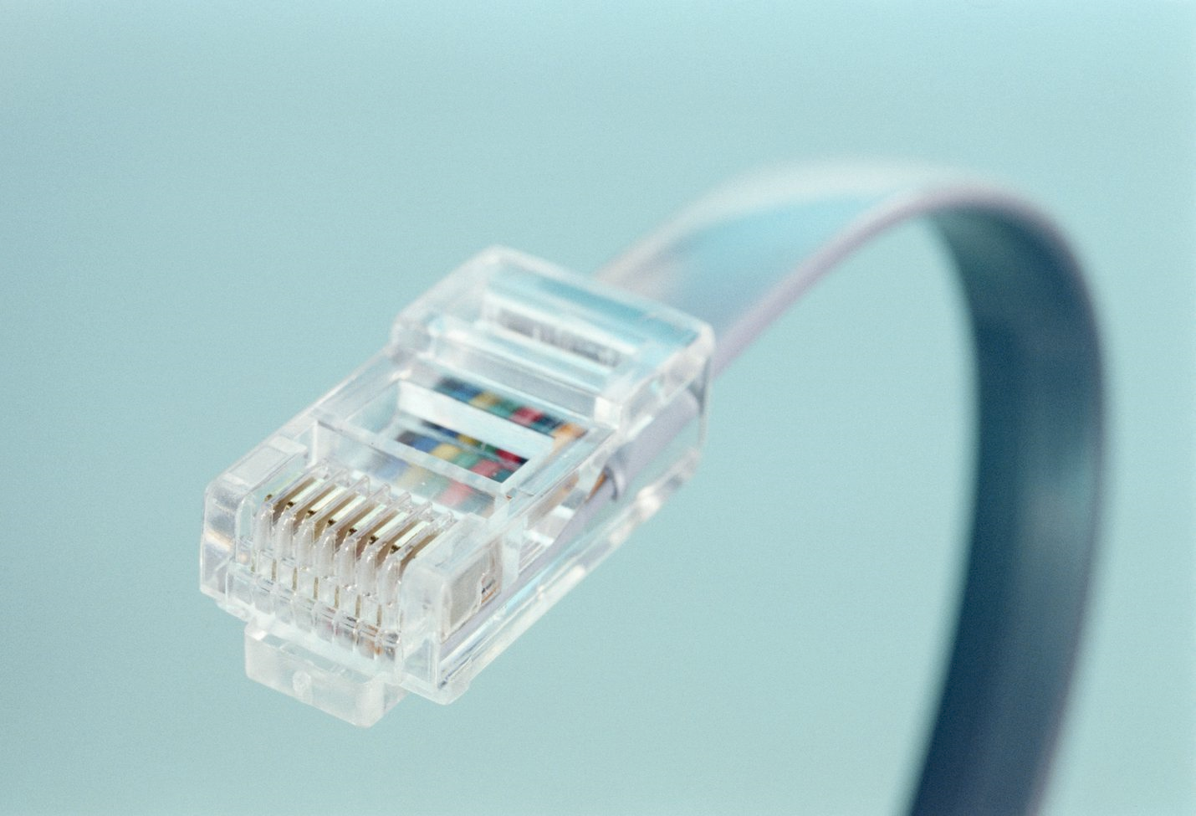
ETHERNET
es un estándar de redes de área local para computadores y aviones web, por sus siglas en español Acceso Múltiple con Escucha de Portadora y Detección de Colisiones
VENTAJAS
DESVENTAJAS
Fácil instalación
Tecnología conocida
Placas de bajo costo.
Varias formas de cableado.
seguridad
velocidad de transmisión
Es la opción mas barata si los equipos están relativamente cerca.
Atado
Instalación
Velocidad comprometida

Slide 4
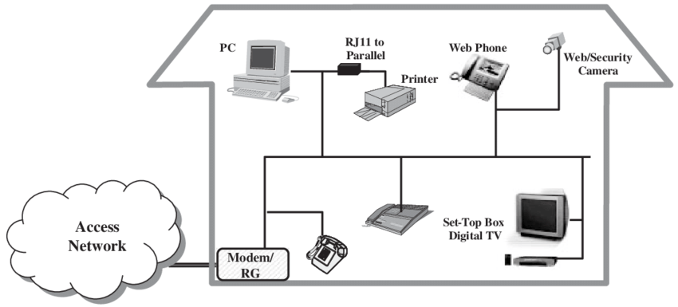
RED HomePNA
La alianza HomePNA fue fundada por un grupo de compañías que pretendían aprovechar la existencia de una red de cable telefónico bastante extensa y generalizada dentro de las viviendas en Estados Unidos, para proporcionar una red troncal de Home Network.
Objetivo: asegurar la adopción de un estándar único y unificado para redes de cable telefónico, y enviar al mercado un conjunto de soluciones de redes del hogar que sean interoperables.
Organización: está basada en dos tipos de miembros: Adoptadores y Participantes

Slide 5
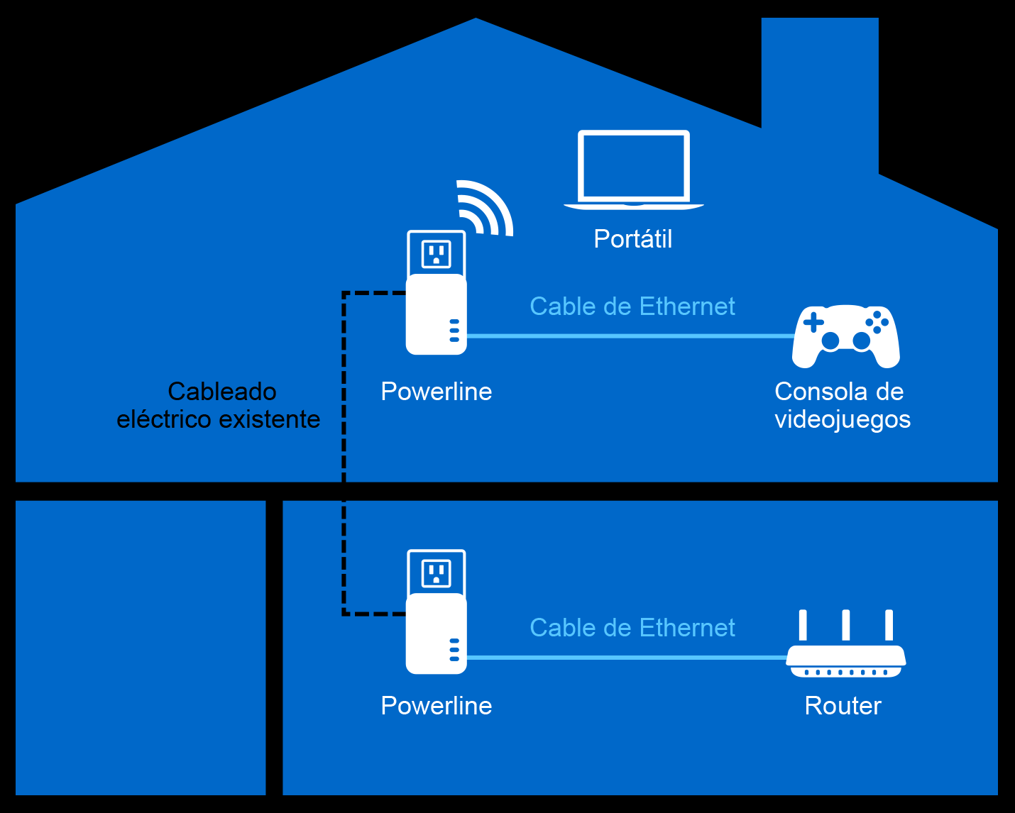
PowerLine
Powerline no causa impacto alguno en tu suministro eléctrico cuando las funciones de red están en uso a pesar de que es capaz de sustentar distintas frecuencias sin interferencia alguna.
Las conexiones powerline sufren además menos perdidas de datos y consiguen mejores velocidades de transferencia que una red Wi-Fi ordinaria, sin importar lo lejos que esté tu ordenador del router o cuantos obstáculos haya entre ambos.

Slide 6
DIFERENCIAS
ALAMBRICA
INALAMBRICA
En la conexión inalámbrica se da la presencia de menos cables
Utiliza un módem que tiene una tarjeta para el ordenador, mientras que en el caso de la alámbrica se da una utilización mayor de cables.
Las redes inalámbricas permiten una mayor movilidad y menor coste de mantenimiento respecto a la alámbrica.
En las redes alámbricas se da una lenta instalación respecto a la inalámbrica, que no necesita la utilización de cableado.

Slide 7

SMARTPHONE
permiten la instalación de programas para incrementar sus posibilidades, como el procesamiento de datos y la conectividad o internet.
pueden ser desarrolladas por el fabricante, operador o por un tercero.
Tienen una cámara con muchos megapíxeles, con cámara delantera y trasera

